Slide 1
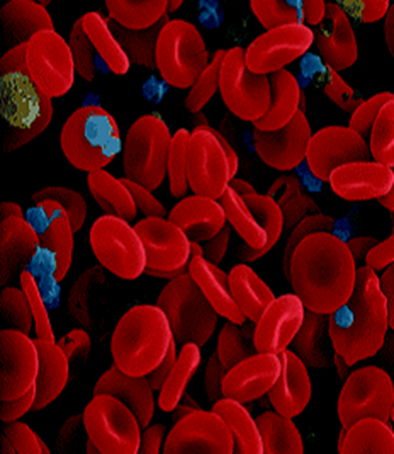
HÉMATOLOGIE FONDAMENTALE

Slide 2
Cours 8
Décompte manuel des GB, PLT et GR
Hématopoïèse

Slide 3
Lectures obligatoires
Hématologie de L’Italien, Lord Dubé
Chapitre 3, L’hématopoïèse (Pages 25 à 30, 34 à 37)
Chapitre 10, L’hémogramme (Relire pages 168 à 172, page 185 à 188)
Lecture fortement suggérée
Chapitre 2, Notions fondamentales de biologie cellulaire (Pages 13 à 21)

Slide 4
Décompte manuel des gb, plt et GR
Utilisation d’un hématimètre

Slide 5
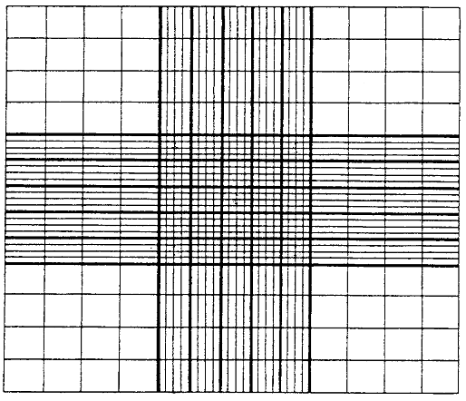
Hématimètre de Neubauer
3 mm x 3 mm x 0.1 mm = 0.9 mm³
Page 170 L’Italien

Slide 6
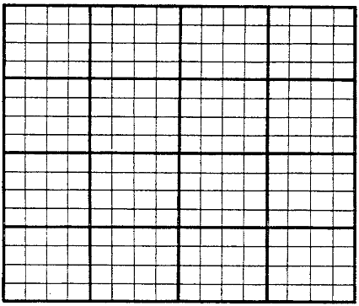
Exercice (consulter votre livre)
Questions sur les hématimètres
1: Quelle est l’épaisseur de l’espace entre l’hématimètre de Neubauer et la lamelle?
2: Quelle est la surface en mm² d’un grand carré d’un hématimètre de Neubauer?
3: Quel est le volume total en mm³ d’une seule chambre de lecture d’un hématimètre de Neubauer?

Slide 7
Exercice (consulter votre livre)
Questions sur les hématimètres
4: Quelle est l’épaisseur de l’espace entre l’hématimètre de Fuchs Rosenthal et la lamelle?
5: Quelle est la surface en mm² d’un grand carré d’un hématimètre de Fuchs Rosenthal ?
6: Quel est le volume total en mm³ d’une seule chambre de lecture d’un hématimètre de Fuchs Rosenthal ?

Slide 8
CORRIGÉ Exercice
Question sur les hématimètres
1: Quelle est l’épaisseur de l’espace entre l’hématimètre de Neubauer et la lamelle? 0.1 mm
2: Quelle est la surface en mm² d’un grand carré d’un hématimètre de Neubauer? 1 mm² (1 mm X 1 mm)
3: Quel est le volume total en mm³ d’une seule chambre de lecture d’un hématimètre de Neubauer? 0.9 mm³ (3 mm X 3 mm X 0.1 mm)
4: Quel est l’épaisseur de l’espace entre l’hématimètre de Fuchs Rosenthal et la lamelle? 0.2 mm
5: Quelle est la surface en mm² d’un grand carré d’un hématimètre de Fuchs Rosenthal ? 1 mm² (1 mm X 1 mm)
6: Quel est le volume total en mm³ d’une seule chambre de lecture d’un hématimètre de Fuchs Rosenthal ? 3.2 mm³ (4 mm X 4 mm X 0.2 mm)

Slide 9
Exercice
Quel est le nombre absolu des éléments comptés dans les cas suivants ? Vous utilisez un hématimètre de Neubauer.
1: Vous avez compté 16, 14, 12 et 15 leucocytes dans les carrés 1, 2, 3 et 4 :
2: Vous avez compté 16, 14, 12, 13 et 15 hématies dans les carrés A, B, C, D et E du carré central :
3: Vous avez compté 118 plaquettes dans les 25 petits carrés du Grand carré du centre sur un des cotés et 128 plaquettes dans les 25 petits carrés du Grand carré du centre sur l’autre côté :
Notes:
1 : 14,3 x 109/L
2 : 0,4 x 1012/L
3 : 123 x 109/L

Slide 10
Hématimètre de Rosenthal
4mm x 4mm x 0.2mm = 3.2mm³
16 petits carrés : 0,25 mm de côté
0,0625 mm² de surface
0,0125 mm³ de volume
16 grands carrés : 1 mm de côté
1 mm² de surface
0,2 mm³ de volume

Slide 11
Exercice
Quel est le nombre absolu des éléments comptés dans les cas suivants ? Vous utilisez un hématimètre de Rosenthal :
1: Vous avez compté 36 éosinophiles au total dans les 16 carrés :
2: Vous avez compté 8 éosinophiles au total dans les 16 carrés :
Notes:
Dilution 1/200
1 : 2,3 x 109/L
2 : 0,5 x 109/L

Slide 12
Interpréter les résultats selon les valeurs de référence et indiquer ce qui risque d’être observé :
WBC ↑ou↓:
RBC ↑ou↓:
HGB ↑ou↓ :
MCV ↑ou↓ :
MCH ↑ou↓ :
MCHC ↑ou↓ :
PLT ↑ou↓ :
MPV ↑ou↓ :
RDW-CV ↑ou↓ :

Slide 13
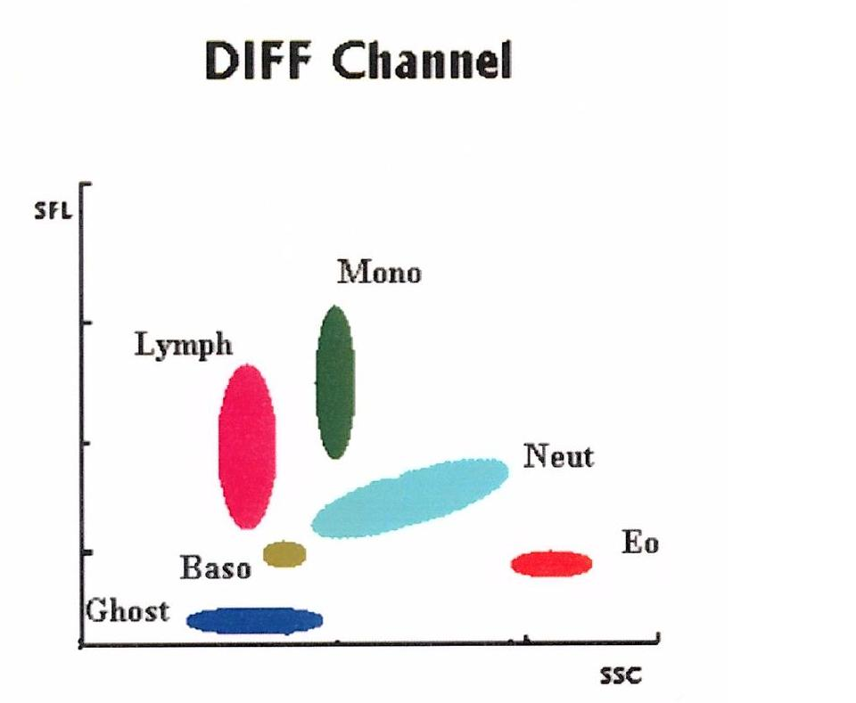
Lien 1
Lien 2

Slide 14
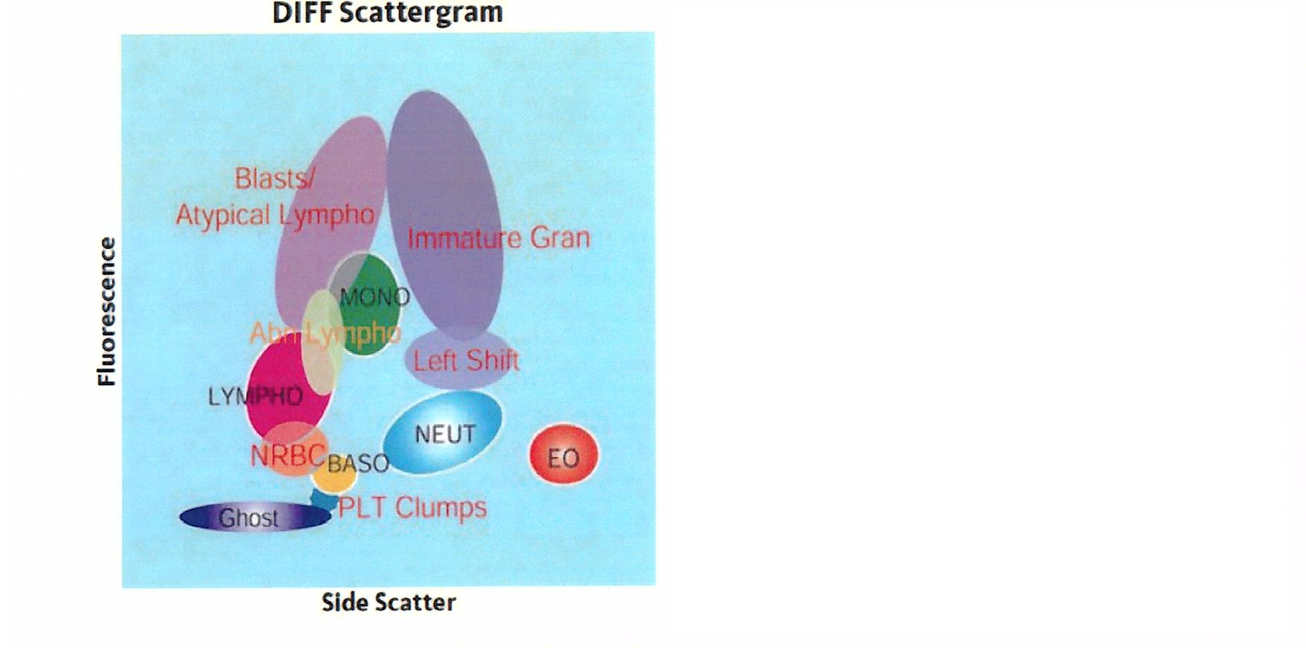
Y
Z
X

Slide 15
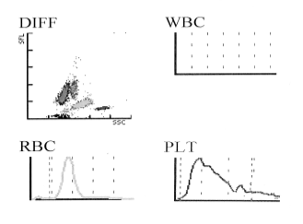

Slide 16
hématopoïèse

Slide 17
Les cellules sanguines
Généralités
Les cellules sanguines passent par des stades de maturation
Lorsqu’on est en bonne santé, les cellules matures sont les seules en circulation
Dans certaines maladies, les cellules jeunes peuvent apparaître en circulation. Exemple : leucémie
Anatomie de la cellule
Membrane cellulaire
Cytoplasme:
Siège des réactions biochimiques
Contient les organites: golgi, mitochondries, lysosomes, peroxysomes, granulations spécifiques, (Hb), …
Filament du cytosquelette
Noyau:
Contient l’information pour les fonctions cellulaires (ADN)

Slide 18
Membrane cellulaire
Généralités
Permet les échanges entre l’intérieur et l’extérieur de la cellules (GR ou GB ou PLT)
Affecté par la pression osmotique principalement
Transport actif et passif
(Passif) Transport du O₂ et CO₂
(Actif) Transport du Na et du K (3/2) ATP requis
Osmose
Lorsque la concentration d’un liquide est égale à celle des liquides biologiques (= pression osmotique): Isotonique
Lorsque la concentration d’un liquide est plus faible que celle des liquides biologiques (< pression osmotique): Hypotonique
Lorsque la concentration d’un liquide est plus grande que celle des liquides biologiques (> pression osmotique) : Hypertonique
IntraC: Na 12 mM / K 150 mM
ExtraC: Na 140 mM / K 4 mM

Slide 19
Constituants cytoplasmiques
Ribosomes
Il est soit dans le cytoplasme (seul ou regroupé) ou sur le RER
La richesse du cytoplasme en ribosomes est responsable de la basophilie de celui-ci.
Rôle de protéosynthèse (les protéines excrétées proviennent du RER)
Rôle de l’ARNm et le l’ARNt
Mitochondrie
Présentes dans toutes les cellules aérobies (SAUF les globules rouges)
C’est la centrale électrique de la cellule
En nombre variable selon l’activité de la cellule
Aucun dans le GR
3 à 4 chez la plaquette
10 à 20 chez le lymphocyte
Jusqu’à 500 dans les mégacaryocytes

Slide 20
Constituants cytoplasmiques
Lysosomes
Présent dans toutes les cellules (SAUF les globules rouges)
Fabriqué par l’appareil de Golgi
Fonction de digestion des substances étrangères
Fonction de digestion/récupération de produit cellulaire (autophagie)
Cytosquelette
Il donne à la cellule sa forme
Il est constitué de :
Microfilaments d’actine
Forme, motilité et transport
Filaments intermédiaires
Solidité de la cellule
Microtubules (la tubuline)
Forme, motilité, transport et division cellulaire

Slide 21
NOYAU
La maturité du noyau (âge) est déterminée lors des observations microscopiques par la densité et l’arrangement de la chromatine.
Il est généralement rond et central.
Plus la cellule est « jeune », plus la cellule et son noyau est grand.
Plus la cellule est « mature », plus la cellule et son noyau est petit
On utilise fréquemment le « rapport nucléocytoplasmique » dans l’identification des cellules en microscopie.
Il est déterminé ainsi : volume nucléaire .
volume cellulaire – volume nucléaire
Plus le rapport est élevé, plus le noyau est prédominant. (4 : 1)
Plus le rapport est petit, plus le cytoplasme est abondant. (1 : 1)
Réf: p.13 à 21, L’Italien

Slide 22
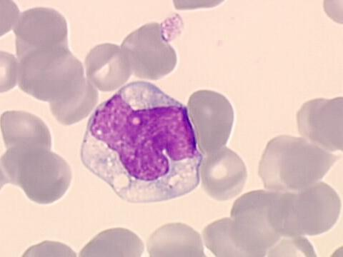
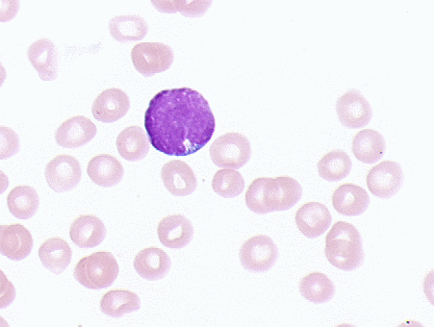
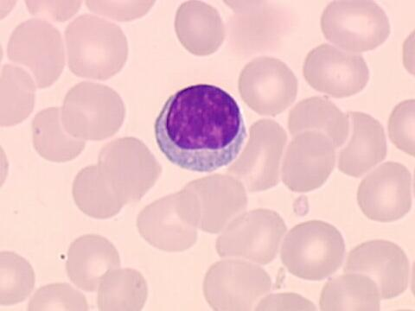
1:1
6:1
2:1

Slide 23
NOYAU
La chromatine
La finesse de la chromatine exprime le degré d’activité de la cellule.
Plus les cellules sont jeunes, plus la chromatine est fine.
Plus les cellules sont matures (âgées), plus la chromatine est condensée en mottes.
Nucléole
Il est l’organite responsable de la synthèse de l’ARN.
Il est constitué d’ARN et un peu d’ADN. Il contient également des protéines acides, des histones et des enzymes (impliqué dans la biosynthèse de l’ARN).
Le nucléole est indispensable au déroulement de la mitose.
N.B.: Lien entre nucléoles et tumeurs (les tumeurs ont beaucoup de nucléoles car elles se divisent continuellement)
Ref: p.13 à 21, L’Italien

Slide 24
Hématopoïèse (p.25 à 29) (S2)
Généralité
Se définit comme la fabrication de tous les éléments figurés du sang.
Érythrocytes
Leucocytes
Plaquettes
La production normale remplace les cellules qui sont détruites ou utilisées.
Sur demande (ex: infection, hémorragie), la production peut être multipliée par deux, trois, quatre ou plus.
Évolution cellulaire
Toutes les cellules sanguines proviennent d’une même cellule souche.
Il y a plusieurs mitoses successives qui impliquent:
Une différenciation
Une maturation

Slide 25
Hématopoïèse (p.25 à 29) (S2)
Différenciation: phénomène par lequel des cellules acquièrent des propriétés différentes et irréversibles
CSC
(pluripotente ou commune)
La vraie cellule souche
CSM (myéloïde) CSL (lymphoïde)
progéniteurs progéniteurs
Réf: p.25, L’Italien

Slide 26
Cellules souches
Rare 1 pour 100 000
Morphologie : Cellules jeunes (noyau, nucléoles, chromatine fine).
Présence confirmée dans la moelle osseuse, le sang de cordon et dans la circulation sanguine (en transition seulement).
Antigènes spécifiques de surface (utile pour identification par cytofluorométrie de flux).

Slide 27
Cellules souches et progéniteur
Cellules souches (1/100 000 dans la moelle)
La cellule souche commune (CSC ou CFU-S)
La cellule souche myéloïde (CSM ou CFU-GEMM)
(Progéniteur)
La cellule souche lymphoïde (CSL)
(Progéniteur)
Tableau 3.1 p.26 (L’Italien)
Tableau 3.2 p.27 (L’Italien)
Différenciation
Ref: p.26, L’Italien

Slide 28
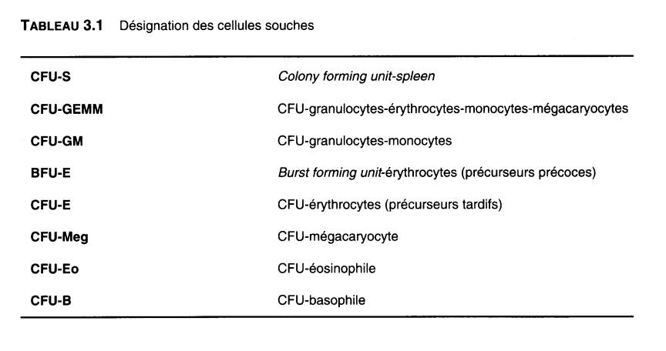
Tableau 3.1 p.26, L’italien
(CSC)
(ou CSC)
(CSM)
(ou CSM)
ID de choix

Slide 29
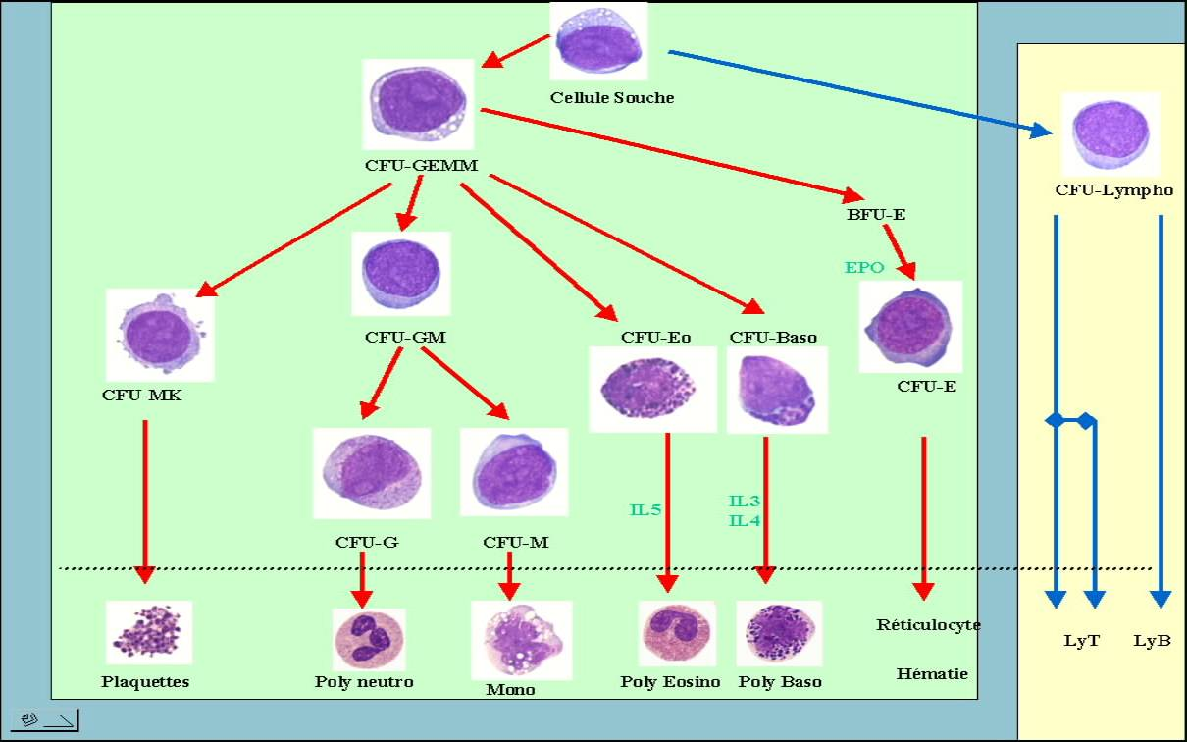
CSM
CSL
Notes:
IL = Interleukine

Slide 30

CSM
5
1
4
2
2
2
3

Slide 31
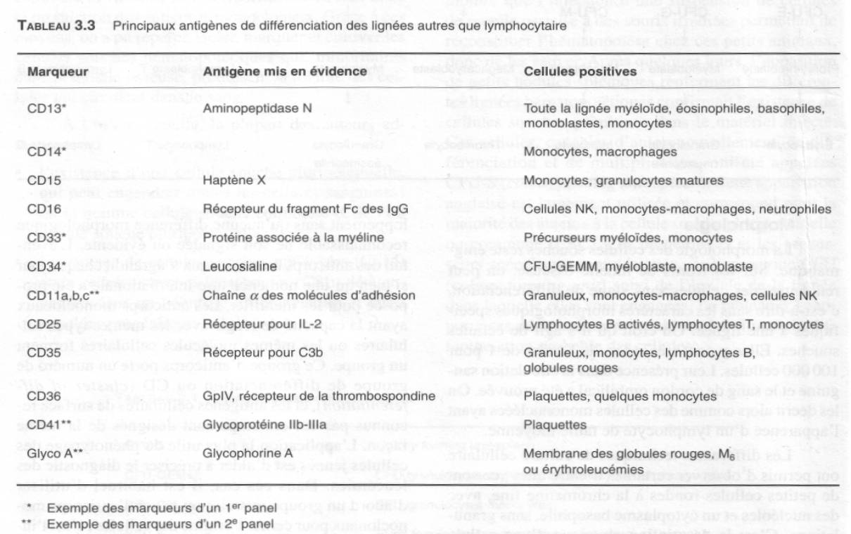

Slide 32
Hématopoïèse (p.25 à 29)
3 Mécanismes : différenciation, maturation et amplification
Les lignées ont différents stades de maturation.
Cellules jeunes Cellules matures
(Dans le sang de personnes normales on retrouve que des cellules matures)
Lors de la maturation on observe:
↓ taille noyau
↓ taille de la cellule
perte des nucléoles
chromatine en motte
apparition des granulations spécifiques
Réf: p.25 à 29, L’Italien

Slide 33
NOYAU
Hématopoïèse (S2)
3 Mécanismes : différenciation, maturation et amplification
Cellule souche
Cellule fille Cellule fille
Mitose: les 2 cellules filles, même bagage génétique que la cellule mère
Amplification et maturation: 2 phénomènes qui se produisent souvent en même temps
Donc les 2 cellules filles seront plus matures que la cellule souche.
Réf: p.25 à 29, L’Italien

Slide 34
Hématopoïèse (Amplification et Maturation)
Proérythroblaste (précurseur spécifique) (1)
Érythroblaste basophile 1 Érythroblaste basophile 1 (2)
Basophile 2 Basophile 2 Basophile 2 Basophile 2 (4)
polychromatophile polychromatophile polychromatophile polychromatophile (8)
polychromatophile polychromatophile polychromatophile polychromatophile .
acidophile acidophile acidophile acidophile acidophile acidophile acidophile acidophile (16)
acidophile acidophile acidophile acidophile acidophile acidophile acidophile acidophile
Réticulocyte Réticulocyte Réticulocyte Réticulocyte Réticulocyte Réticulocyte Réticulocyte Réticulocyte (16)
Réticulocyte Réticulocyte Réticulocyte Réticulocyte Réticulocyte Réticulocyte Réticulocyte Réticulocyte
Réf: p.25 à 29, L’Italien

Slide 35
Hématopoïèse (Amplification et Maturation)
Lignée érythrocytaire
Proérythroblaste *
Érythroblaste basophile I*
Érythroblaste basophile II*
Érythroblaste polychromatophile (I)*
Érythroblaste acidophile (poly II) ou (octochrome) ou (normoblaste)
- - - - - - - - - - - - - - - - - - - - - - - - - - - - - - - - -
Réticulocyte (maturation finale dans la rate)
Érythrocyte
maturation
L’érythropoïèse compte 4 mitoses (*)
Un proérythroblaste produit donc 16 GR
C’est l’amplification
Tableaux 3.6 Tableaux 3.7 Tableaux 3.8 Tableaux 3.9 (L’Italien)

Slide 36
Lignée érythrocytaire
(SI)
0.005 à 0.965 à
0.025 0.995
0.5% à 2.5%
96.5% à 99.5%
Moelle osseuse
Circulation sanguine
Réf: p. 49, ABBOTT

Slide 37
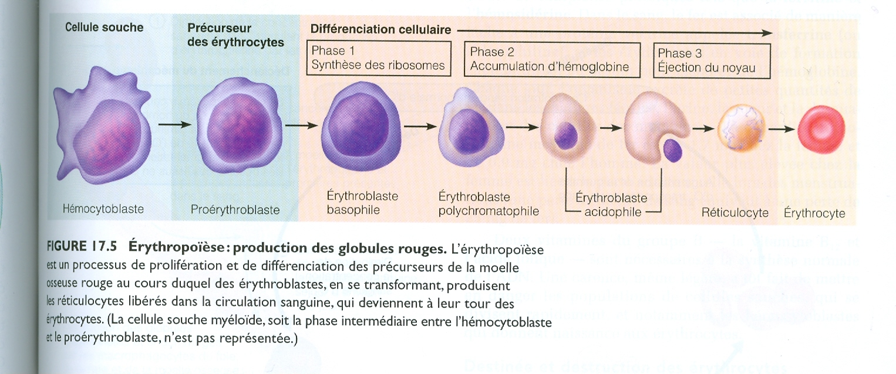
NOYAU
CFU-E
Circulation sanguine
Réf: p. 669, Marieb

Slide 38
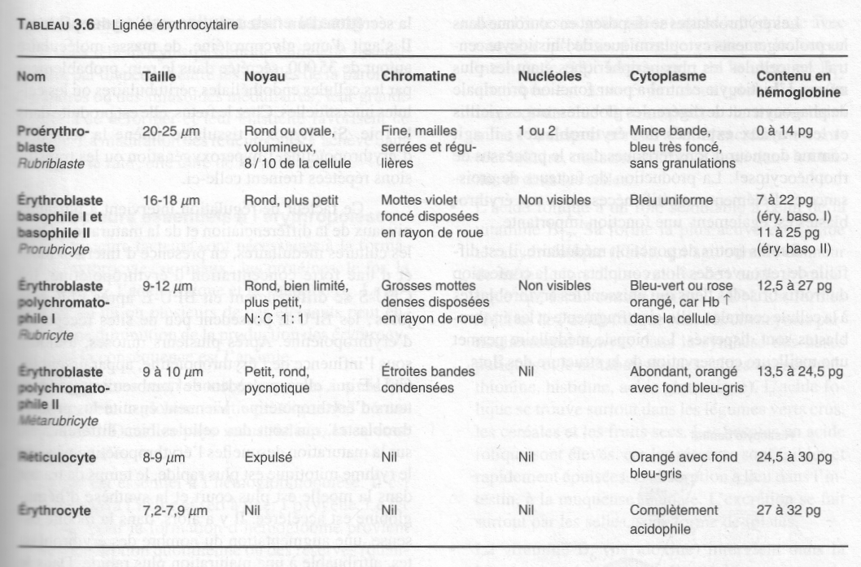
Lignée érythrocytaire
Page 31
Réf: p.31, L’Italien

Slide 39
Lignée granulocytaire
Lignée myélocytaire
Myéloblaste*
Promyélocyte** (souvent: 2 mitoses)
Myélocyte*
Métamyélocyte
- - - - - - - - - - - - - - - - - - - - - - - -
Stab
Granulocyte
maturation
La granulopoïèse compte 3 à 4 mitoses (*)
Un myéloblaste produit donc 8 à 16 granulo
C’est l’amplification
Tableaux 3.6 Tableaux 3.7 Tableaux 3.8 Tableaux 3.9 (L’Italien)

Slide 40
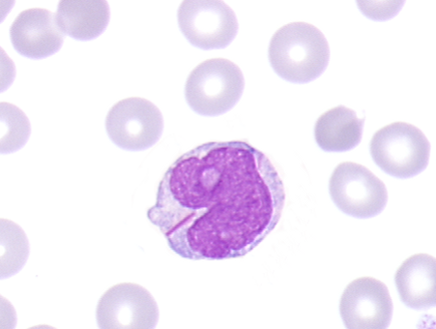
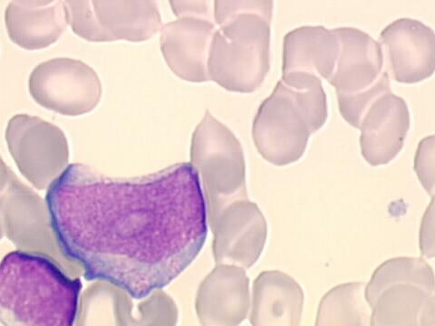
Lignée myélocytaire (granulocytaire)
Myéloblaste
Taille : 15-20 µm
Noyau : rond
Chromatine : fine
Nucléoles : 2 à 4
Cytoplasme: basophile
Granulations primaires : peu abondantes azurophiles

Slide 41
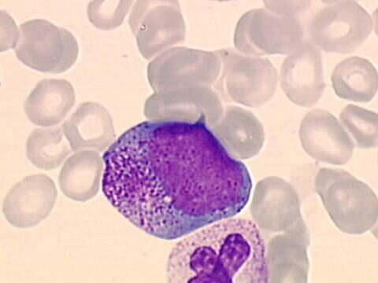
Lignée myélocytaire (granulocytaire)
Promyélocyte
Taille : 15-22 µm
Noyau : rond
Chromatine : plus ou moins dense
Nucléoles : peu visibles
Cytoplasme: basophile
Granulations primaires: très abondantes azurophiles

Slide 42
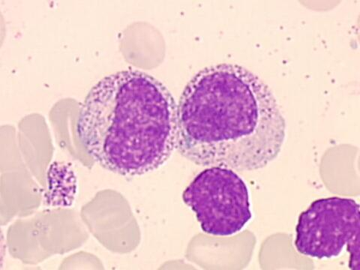
Lignée myélocytaire (granulocytaire)
Myélocyte
Taille : 12-18 µm
Noyau : Rond ou ovale
Chromatine : quelques mottes
Nucléole : non
Cytoplasme: basophile
et/ou acidophile
Granulations: spécifiques

Slide 43
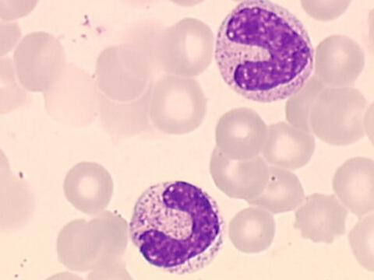
Lignée myélocytaire (granulocytaire)
Métamyélocyte
Taille : 15 µm
Noyau : encoché
Chromatine : dense en amas
Nucléoles : non
Cytoplasme: acidophile (rose)
Granulations: spécifiques

Slide 44
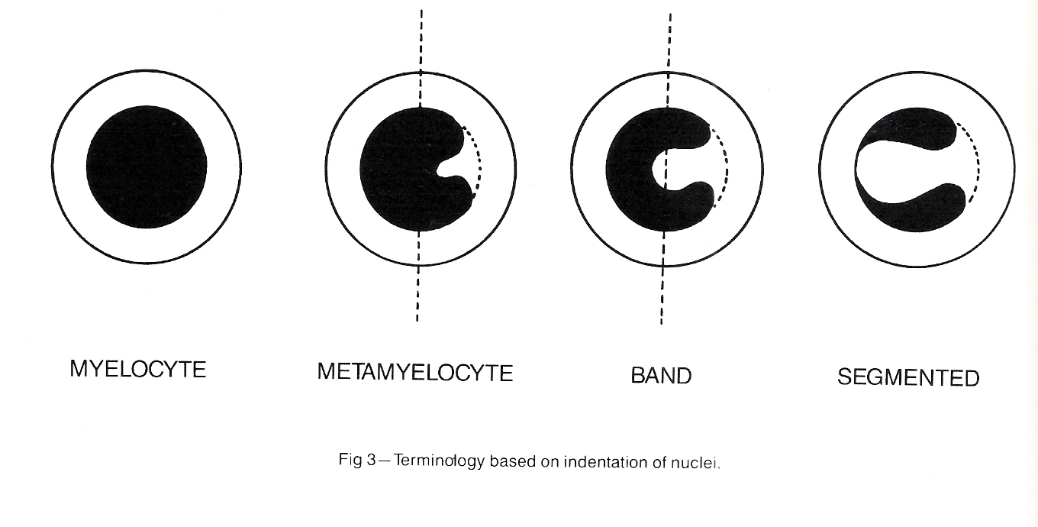
Maturation du noyau des granulocytes

Slide 45
Lignée myélocytaire (granulocytaire)
Stab
Taille : 12-14 µm
Noyau : non segmenté en S ou en C
Chromatine : dense
Nucléoles : non
Cytoplasme: acidophile
Granulations: spécifiques

Slide 46
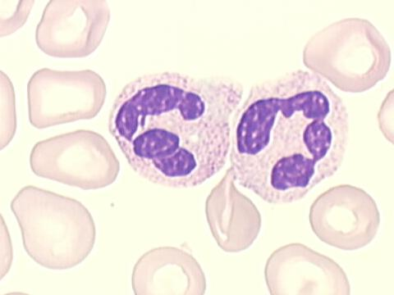
Lignée myélocytaire (granulocytaire)
Neutrophile
Taille : 12-14 µm
Noyau : segmenté 2 à 5 lobes
Chromatine : dense, en mottes
Nucléoles : non
Cytoplasme : acidophile
Granulations : spécifiques

Slide 47
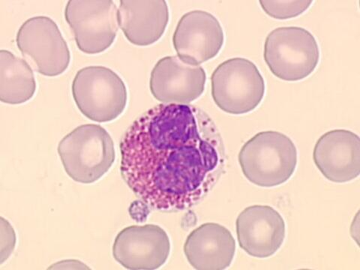
Lignée myélocytaire (granulocytaire)
Éosinophile
Taille : 12-16 µm
Noyau : bisegmenté
Chromatine : dense
Nucléoles : non
Cytoplasme : acidophile
Granulations : oranges, rondes

Slide 48
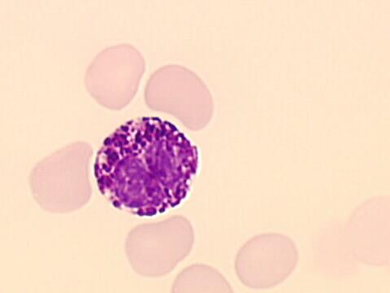
Lignée myélocytaire (granulocytaire)
Basophile
Taille : 12-14 µm
Noyau : segmenté peu visible caché
Chromatine : dense
Nucléoles : non
Cytoplasme : acidophile
Granulations : basophiles, presque noires, très nombreuses.

Slide 49
Facteurs de croissance hématopoïétique
Facteurs de croissance hématopoïétiques
Érythropoïétine (fabriqué par le rein chez l’adulte et par le foie chez le nouveau-né)
Stimule la production de GR
Thrombopoïétine (probablement produit par le rein)
.
CSF « colony stimulating factor » (origine des cellules)
G-CSF, M-CSF et GM-CSF, stimule les lignées granulo., myélo., mégacaryo., ...
Interleukines (généralement produites par les lymphocytes)
.
Notes:
Thrombopoïétine = production des plaquettes
Interleukines = régulation générale de la production des lymphocytes

